Slide 1


Sistema digital para la gestión de
asignaturas electivas en la
Universidad de La Habana
Trabajo de Diploma presentado en opción al título de
Licenciado en Ciencia de la Computación
Autor: Alex Samuel Bas Beovides
Tutor: Lic. Carlos León González

Slide 2


¿Qué es una asignatura electiva?
Materia optativa, fuera del plan obligatorio.
Puede ser ofrecida por cualquier facultad, sin importar la del estudiante.
¿Cómo se gestionan actualmente en la UH?
Proceso manual: papeles, hojas de cálculo.
Coordinado por DFP, pero con baja automatización.
Poco transparente y muy lento.
Problemáticas actuales
Orden de llegada → desigualdad de acceso.
Estudiantes quedan fuera aunque tengan interés.
Alta probabilidad de errores.
Proceso poco equitativo entre facultades.
¿Por qué surge la necesidad del sistema digital?
Para digitalizar todo el flujo: propuesta, inscripción, matrícula, evaluación.
Ventajas: más justo, eficiente y transparente.
Control de plazas, restricciones y asignación más clara.

Slide 3
¿Qué es un LMS?
Plataforma de gestión de aprendizaje (ej: Moodle, Canvas).
Se usa para cursos, materiales, evaluaciones, etc.
¿Por qué no usamos un LMS para resolver nuestro problema?
No permiten adaptar el sistema al nivel de detalle que se necesita.
Algunas funciones clave (como cupos o elegibilidad por facultad) no están disponibles o requieren módulos pagos.
No permiten una gestión centralizada desde la DFP como se requiere en este proceso.

Slide 4
OBJETIVO GENERAL
Diseñar y desarrollar una plataforma digital que permita gestionar de forma integral el proceso
de inscripción, aprobación y asignación de asignaturas electivas
en la Universidad de la Habana.

Slide 5
Objetivos específicos
Diseñar una interfaz visual donde el profesorado proponga nuevas asignaturas electivas, junto a datos requeridos por la DFP para su evaluación y aprobación.
Implementar un módulo de revisión y validación de asignaturas para ciertos usuarios, permitiendo definir criterios y filtros personalizables según la edición del curso a impartir.
Desarrollar funcionalidades de inscripción estudiantil que respeten la capacidad máxima de cada curso y permitan aplicar reglas específicas por carrera y año académico.
Automatizar la asignación de estudiantes, generar listados y actas académicas, minimizando errores producto del trabajo manual.
Evaluar el desempeño del sistema mediante pruebas funcionales y de usabilidad, con el fin de asegurar su efectividad y aceptación por parte de los usuarios finales.

Slide 6
Sistema de Reglas
¿Qué es una regla en el sistema?
→ Conjunto de condiciones aplicadas durante la inscripción (carrera y/o año)
🔎 Reglas de Filtrado
→ Definen quiénes pueden ver y preinscribirse en cada curso
→ Aplican criterios de elegibilidad básicos
🥇 Reglas de Prioridad
→ Ordenan la asignación de plazas cuando hay más solicitudes que cupos
→ Permiten aplicar políticas institucionales (por carrera y/o año.)

Slide 7
Actores del Sistema
🛠 Administrador
→ Gestiona propuestas, aprueba cursos y configura reglas
→ Supervisa todo el proceso desde la DFP
👨‍🏫 Profesor
→ Propone nuevas asignaturas electivas
→ Completa datos académicos y logísticos
🎓 Estudiante
→ Visualiza y solicita inscripción según elegibilidad
→ Participa en proceso automatizado de asignación

Slide 8
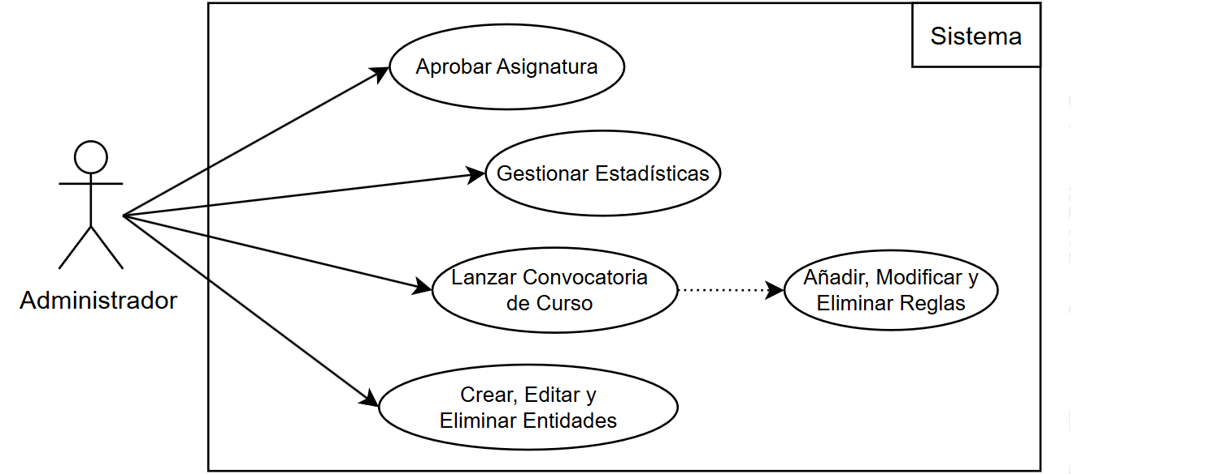
Casos de Uso - Administrador

Slide 9
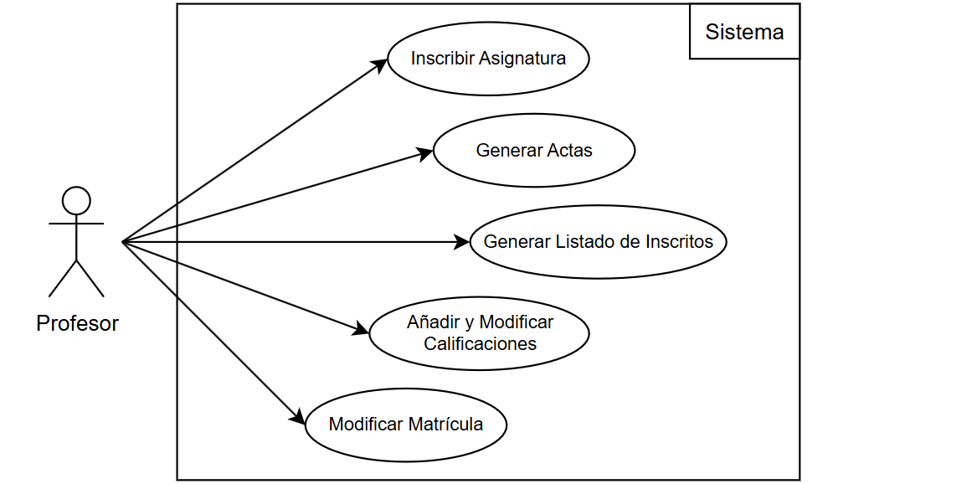
Casos de Uso - Profesor

Slide 10
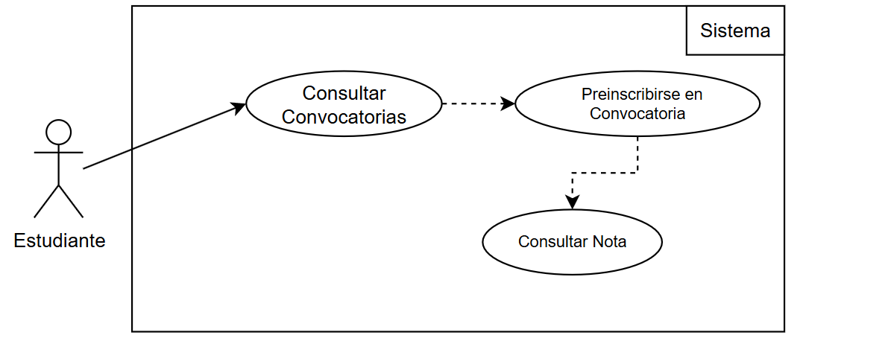
Casos de Uso - Estudiante

Slide 11
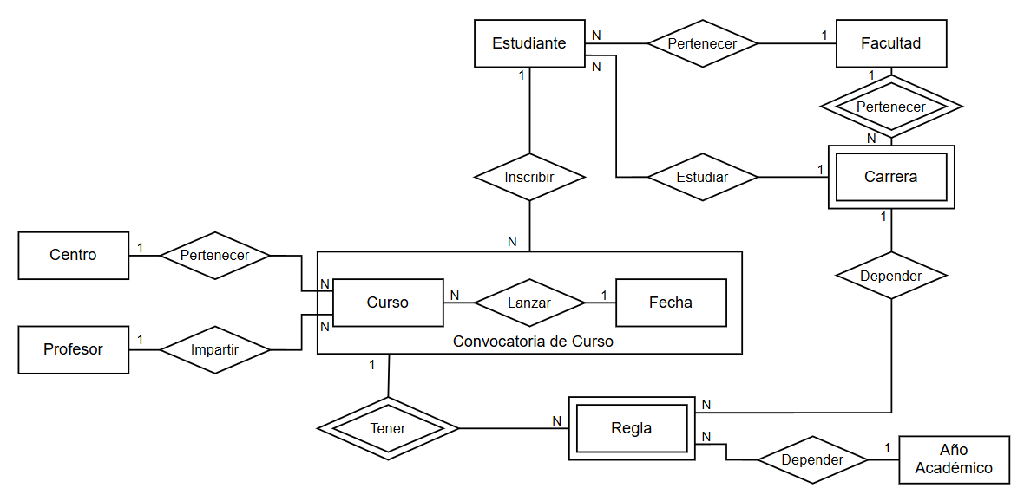
Modelo Entidad-Relacional Extendido

Slide 12
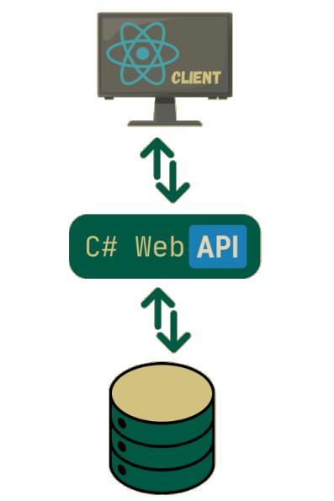
Arquitectura del Sistema
SQL Server

Slide 13
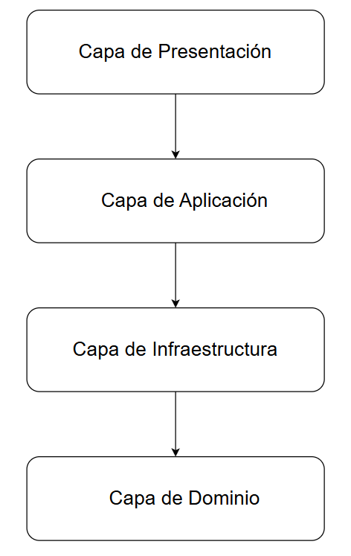
Arquitectura del Backend

Slide 14
Tecnologías y herramientas utilizadas
🔧 Backend:
→ ASP.NET Core (modular, seguro, APIs RESTful)
🔒 Base de datos:
→ SQL Server (seguridad, escalabilidad y respaldo confiable)
🗃 Acceso a datos:
→ Entity Framework Core (ORM, migraciones automáticas, menor uso de SQL)
🎨 Frontend:
→ React.js (interfaces interactivas, arquitectura por componentes)
🌐 Criterios de selección:
→ Rendimiento, seguridad, facilidad de mantenimiento, comunidad activa
🔄 Enfoque abierto y sostenible:
→ Combinación de tecnologías open source y propietarias según el caso

Slide 15
Despliegue de la aplicación: Docker
📦 Contenerización con Docker:
→ Empaqueta app + dependencias en entornos portables y consistentes
🔧 Arquitectura basada en contenedores:
→ Separación por servicios: frontend (React), backend (ASP.NET Core), base de datos (SQL Server)
🛡 Aislamiento y seguridad:
→ Cada componente corre por separado, reduciendo el impacto de fallos y mejorando la estabilidad general del sistema
🌐 Portabilidad entre entornos:
→ Compatible con múltiples infraestructuras (local, nube, servidores institucionales)
📄 Automatización del despliegue con Docker Compose:
→ Orquesta todos los servicios desde un único archivo (docker-compose.yml), facilitando su gestión

Slide 16
Pruebas de Usabilidad
Las pruebas de usabilidad se realizaron con usuarios reales de cada perfil, midiendo facilidad de navegación y comprensión general de la interfaz.
Se evaluó si la información del sistema se presenta de forma clara, estructurada y accesible según el perfil del usuario.
Se pudo confirmar que las secciones del sistema eran funcionales y fácilmente accesibles, como la gestión de inscripciones o la visualización de asignaturas.
La retroalimentación fue positiva, aunque algunos usuarios sugirieron mejoras visuales menores en la presentación de reglas y estadísticas, las cuales se incorporaron.
En conclusión, la presentación de la información es adecuada, intuitiva y alineada con las necesidades y expectativas de cada tipo de usuario.

Slide 17
Pruebas Unitarias
Se evaluó el módulo administrativo del sistema para verificar que permite gestionar asignaturas electivas, entidades institucionales, reglas de inscripción y usuarios de manera eficiente, asegurando la integridad de los datos.
Las pruebas confirmaron que la creación, edición y eliminación de asignaturas y otras entidades se realiza correctamente, sin generar errores ni inconsistencias en la base de datos.
El acceso al módulo estuvo correctamente restringido solo a usuarios con rol de administrador, validando el sistema de autenticación y autorización del sistema.
Todas las pruebas unitarias sobre las funcionalidades del módulo se ejecutaron con éxito, validando operaciones CRUD y manejo de casos límite.

Slide 18
Pruebas de Carga
Se evaluó el rendimiento del sistema simulando un escenario crítico de inscripción masiva, donde múltiples estudiantes intentan aplicar simultáneamente a un curso electivo recientemente publicado.
Para ello se utilizaron pruebas de carga con Artillery.js, generando 90 usuarios virtuales en 30 segundos, cada uno completando el proceso de autenticación y solicitud con datos únicos, replicando el comportamiento real.
Los resultados mostraron una tasa de éxito del 95% en las transacciones, con 171 respuestas correctas (código 200) de un total de 180 solicitudes, y sin fallos críticos en el sistema.
El tiempo promedio de respuesta fue de 2.4 segundos, lo cual indica que el sistema se mantuvo estable y con buen rendimiento incluso bajo condiciones de alta demanda.
El sistema alcanzó un pico de 24 usuarios activos concurrentes, procesando constantemente unas 6 solicitudes por segundo sin degradación significativa en el servicio.
En conclusión, el sistema está técnicamente preparado para escenarios de alta concurrencia, como los que ocurren durante el período de inscripción, garantizando tanto disponibilidad como integridad de los datos.

Slide 19
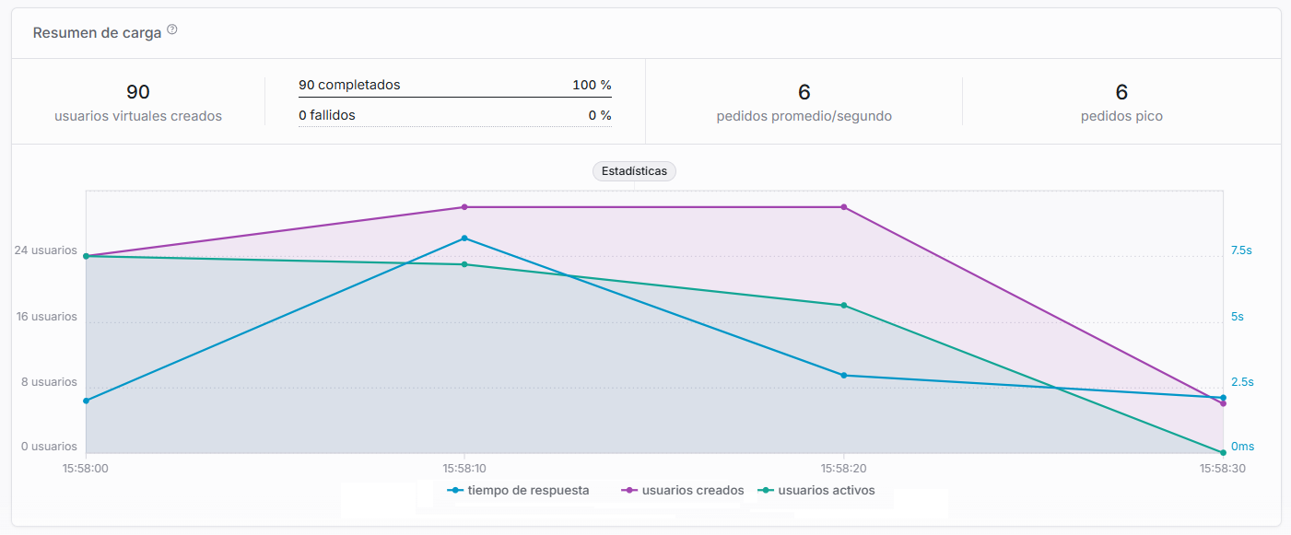
Pruebas de Carga

Slide 20
Conclusiones
Se desarrolló un sistema web integral para gestionar asignaturas electivas en la Universidad de La Habana, adaptado a las necesidades de la Dirección de Formación de Pregrado.
El sistema automatiza tareas como la propuesta de asignaturas, validación, inscripción y generación de actas, reduciendo la carga manual y los errores humanos.
Se implementaron funcionalidades diferenciadas según el rol: los profesores pueden proponer cursos, los administradores validan propuestas, y los estudiantes se inscriben.
La inscripción estudiantil respeta los cupos establecidos y considera elementos como carrera y año académico.
Se validó el sistema con pruebas de carga, usabilidad y pruebas unitarias, demostrando estabilidad, buena experiencia de usuario y cumplimiento de los objetivos planteados.

Slide 21
Recomendaciones
Incluir pruebas de integración para verificar automáticamente que los módulos del sistema interactúan correctamente y reforzar la estabilidad general.
Desarrollar un sistema de recomendación de asignaturas basado en el historial académico del estudiante e intereses expresados en lenguaje natural.
Diseñar una aplicación móvil complementaria que facilite el acceso y uso del sistema desde dispositivos móviles, especialmente por parte de los estudiantes.
Incorporar un sistema de mensajería interna para mejorar la comunicación entre estudiantes y profesores dentro de la plataforma.

Slide 22
Sistema digital para la gestión de
asignaturas electivas en la
Universidad de La Habana
Trabajo de Diploma presentado en opción al título de
Licenciado en Ciencia de la Computación
Autor: Alex Samuel Bas Beovides
Tutor: Lic. Carlos León González

